Slide 1
프로그래밍 언어론 6주차 [상향식 파싱]

Slide 2
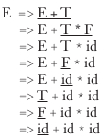

상향식(Bottom-Up) 파서
상향식 파서의 파싱 문제
문법
식 id+id*id 에 대한 최우단 유도
상향식 파싱은 최우단 유도의 역순으로 수행
밑줄친 부분은 이전단계 문장을 얻기 위해 상응하는 LHS로 재작성되는 RHS이다.
상향식 파서의 역할
이전 문장 형태를 만들기위한 특정 규칙(handle)을 발견하는 것

Slide 3
이동-감축(Shift-Reduce) 알고리즘
모든 상향식 파서를 구축하는데 활용되며 스택을 이용하여 구축
상향식 파서의 입력은 토큰 스트림이며 출력은 발견된 문법 규칙
동작
이동(Shift) - 다음번째 입력 토큰을 스택으로 이동
감축(Reduce) - 스택의 꼭대기에 위치한 RHS를 상응하는 LHS로 변경
푸시다운(Pushdown) 오토마타 (Context-Free 문법에 대한 인식기)
프로그래밍 언어에 대한 모든 파서는 푸시다운 오토마타
재귀-하강 파서도 푸시다운 오토마타에 해당

Slide 4
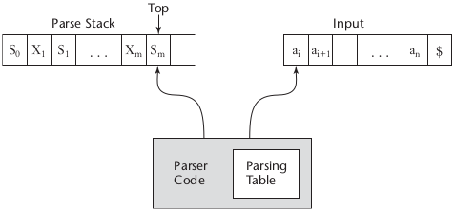
LR 파서
좌측(L)에서 시작하여 우측(R)유도 방식으로 파싱
상대적으로 작은 파서코드와 파싱 테이블로 구성
장점
모든 프로그래밍 언어에 대한 파서를 생성할 수 있다.
왼쪽에서 오른쪽 순서로 검사가 가능하므로 조기에 구문 오류를 감지할 수 있다.
LL파서에 의해 파싱 가능한 유형을 포함한다.
단점
파싱 테이블을 수작업으로 구축하기가 어렵다.
하지만, 문법을 입력받아서 파싱테이블을 자동으로 생성하는 프로그램이 존재 -> Yacc

Slide 5
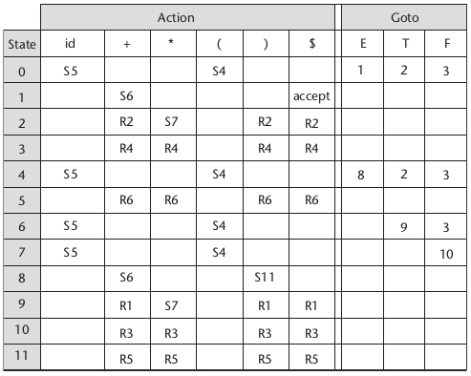
LR 파싱 테이블
Action과 Goto로 구성
Action
파서의 행동을 기술하고 있음
행은 상태기호를 열을 터미널 기호를 가짐
파서의 꼭대기에 현재 상태를 저장하고 다음번 입력 터미널을 보고서 무엇을 해야 하는지를 판단
이동(Shift): 다음번째 입력을 스택으로 이동
감축(Reduce): 스택 꼭대기의 상태를 LHS로 감축
Accept: 파싱을 성공적으로 완료
오류: 오류 처리루틴을 호출
Goto
행은 상태기호를 열은 논터미널 기호를 가짐
감축이 되고난 후 (핸들이 스택에서 제거되고 새로운 논터미널이 스택에 저장 됨을 의미) 어떤 상태 기호가 저장되어야 하는지를 나타냄

Slide 6
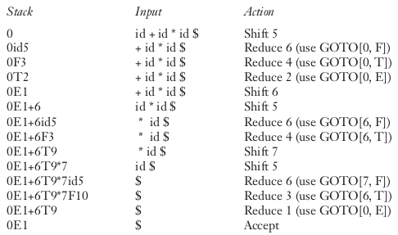
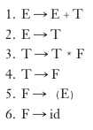
문법
입력 시퀀스: id + id * id
파싱 테이블

